Slide 1
11/13 수업내용

Slide 2
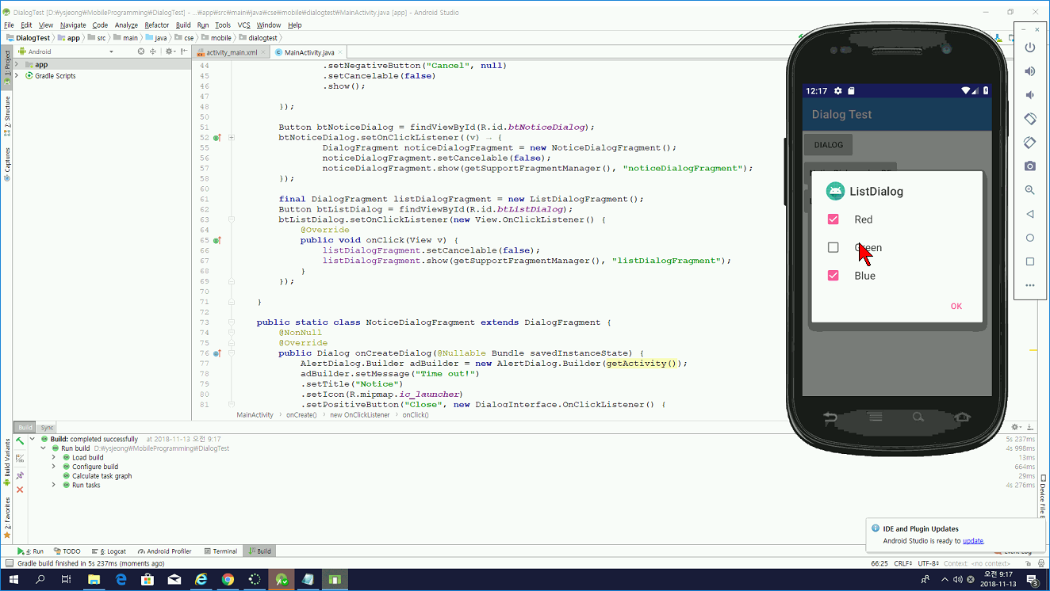
초기값 문제 해결하기 두번째부터는 선택한 값이 뜨도록

Slide 3
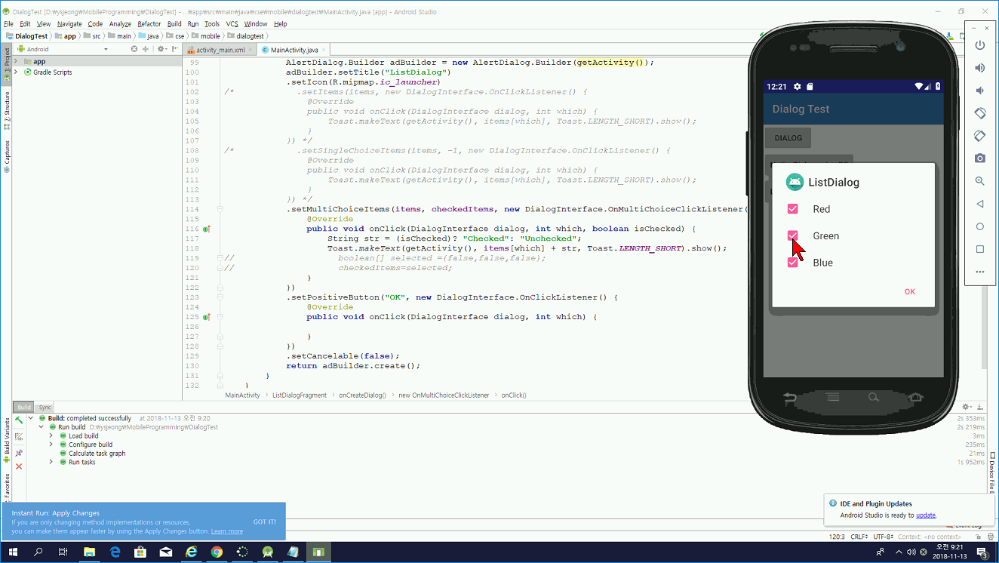

Slide 4
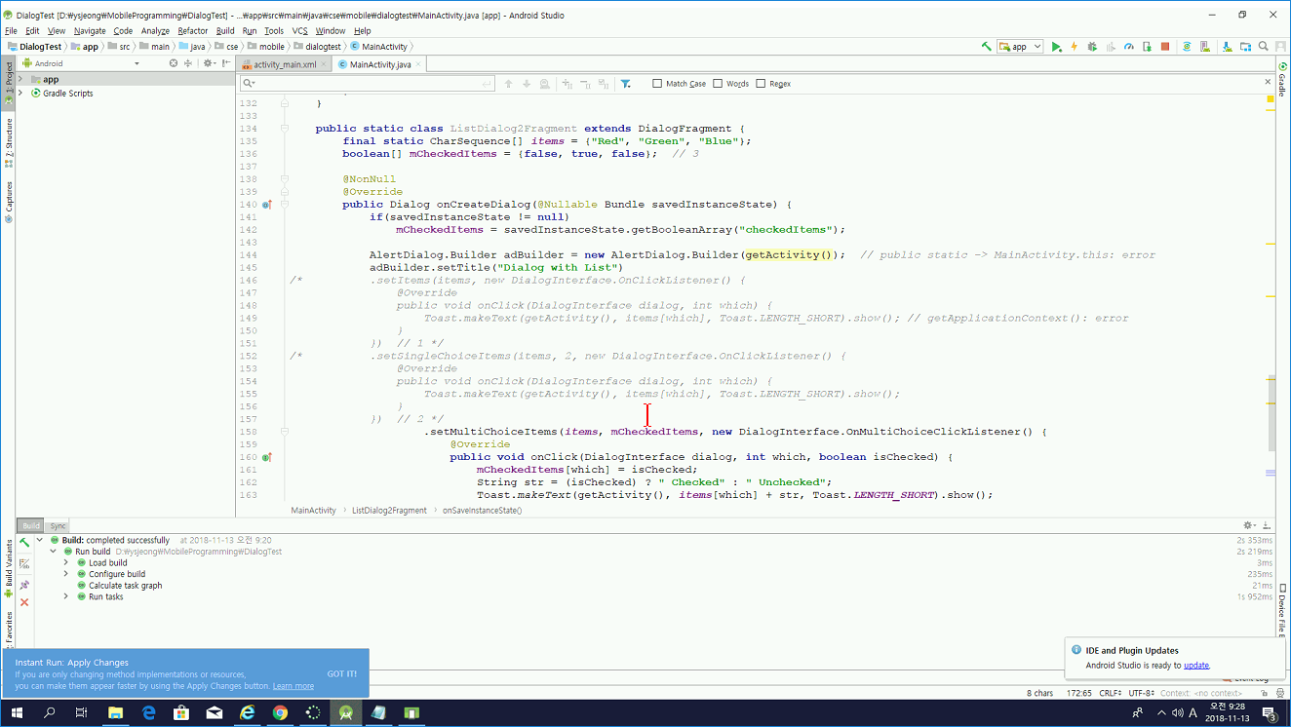

Slide 5
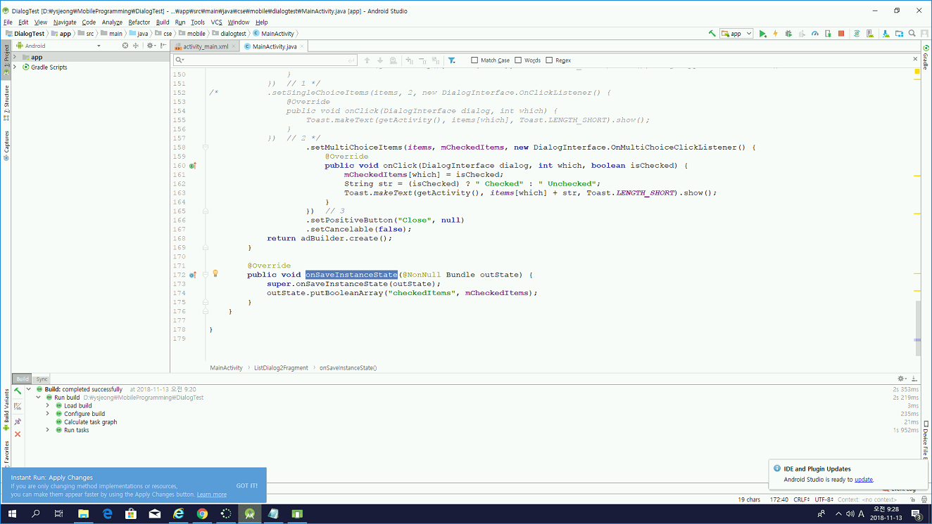
현재상태를 저장하기위해 onSaveInstanceState()

Slide 6
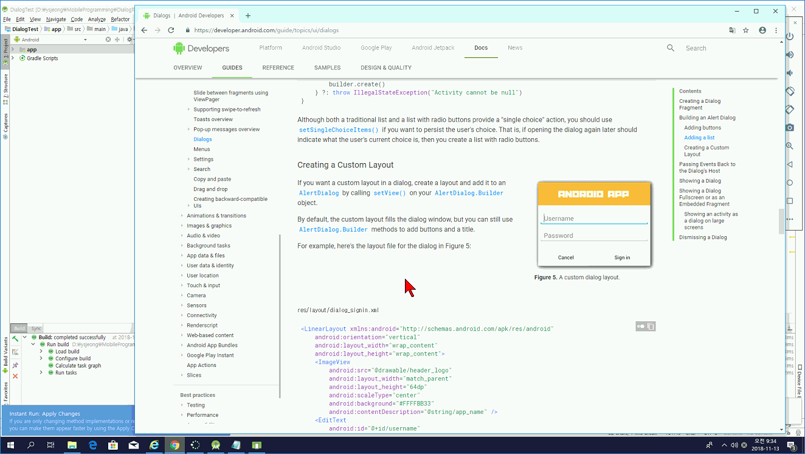
Custom Layout

Slide 7
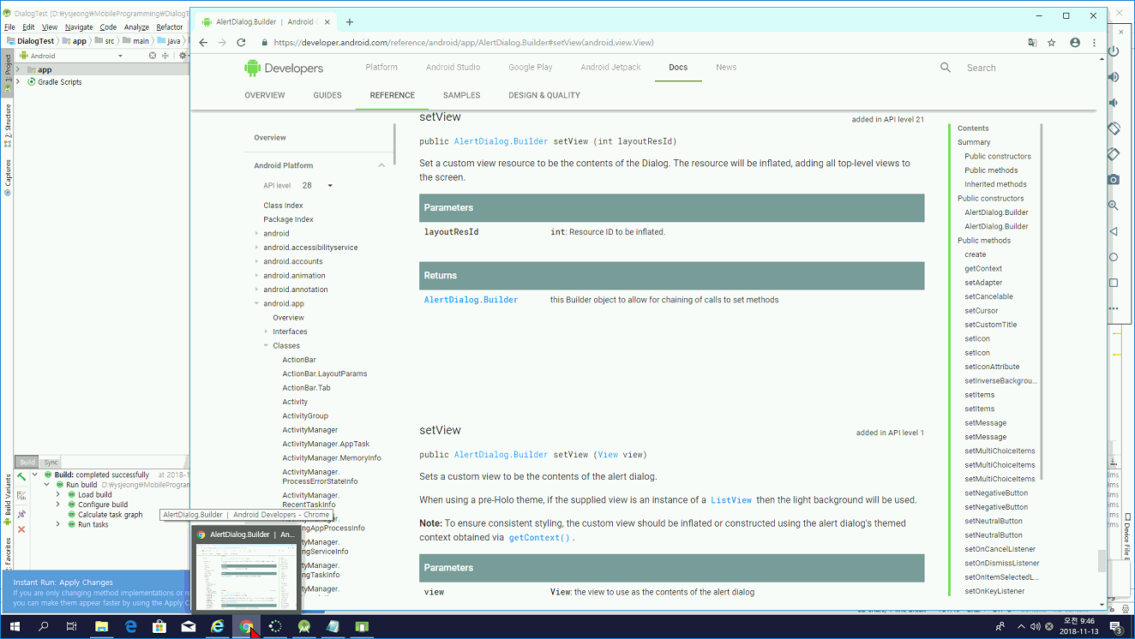

Slide 8
6장 그래픽은 넘어간다~~~

Slide 9
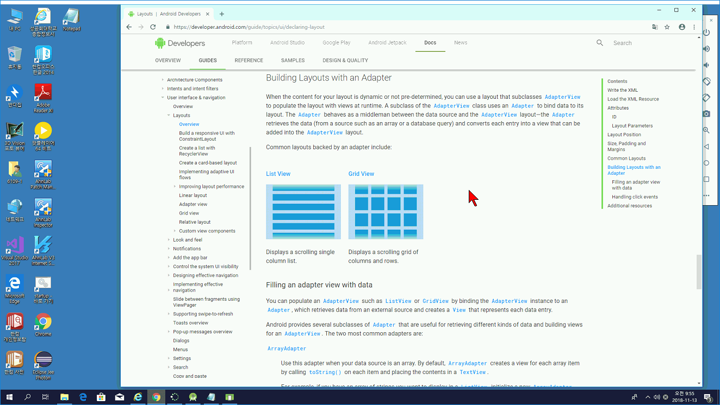
7장 고급 위젯과 프래그먼트

Slide 10
어댑터 데이터하나당 뷰하나를 만들어줌
Adapterview
Data Source
10개
Adapter
10개의 뷰를 만든다
Array
DB

Slide 11
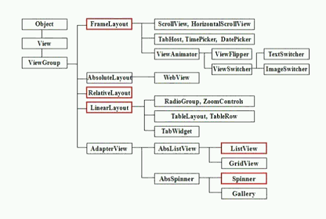
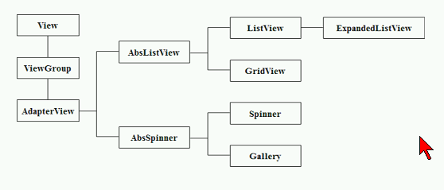
Abs 추상클래스
우리가 직접 쓰는 거는 아래 4가지

Slide 12
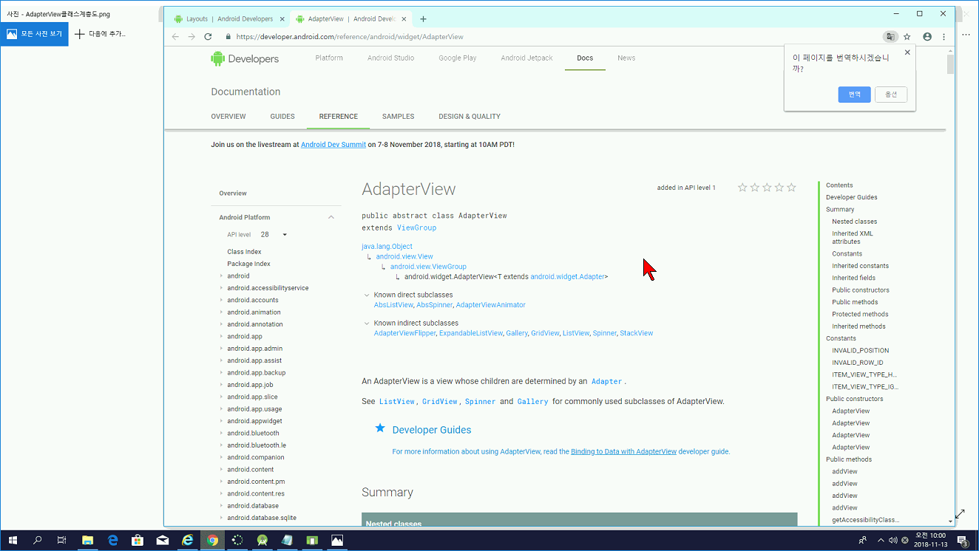

Slide 13
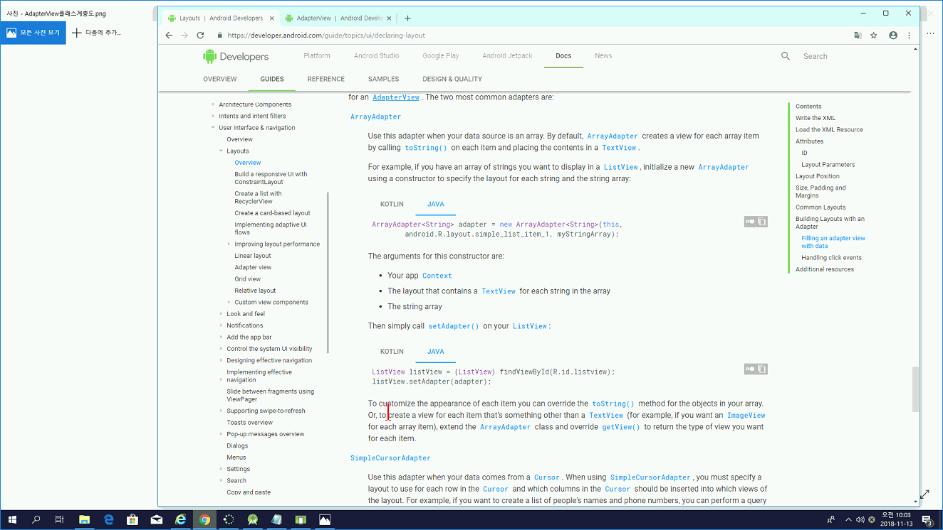

Slide 14
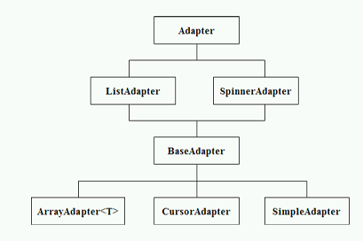
interface
추상클래스

Slide 15
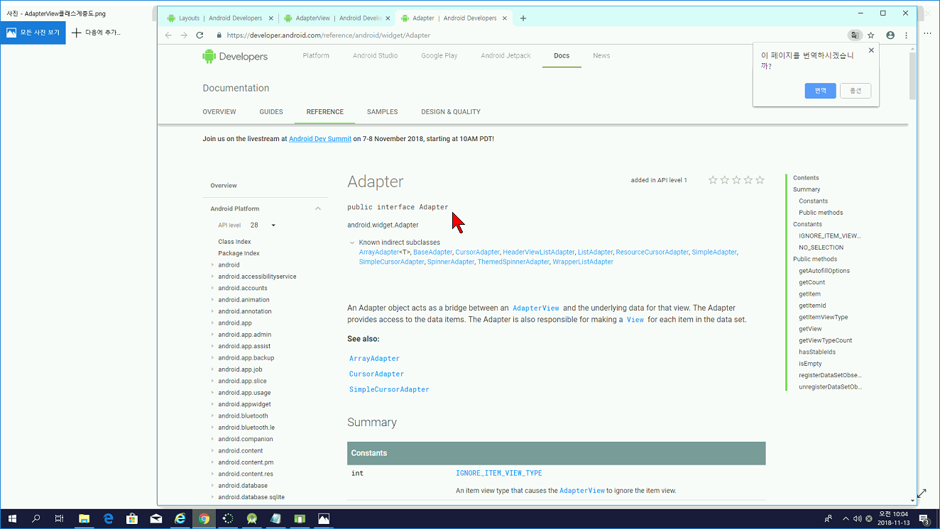
어댑터는 class가 아닌 interface 메소드만 있어 객체를 모델링하는게 주목적이아니라 동작하는게 주목적이다.

Slide 16
어댑터뷰의 특성 1. 레이아웃 – 다른 뷰를 포함할 수 있으므로 2. 위젯 – 뷰를 눌렀을 때 뷰가 받는게 아니라 어댑터뷰가 받는다 그래서 어떤 뷰가 눌렸는지 알아야한다. -> position

Slide 17
대표적인 어댑터뷰는 ListView

